Slide 1


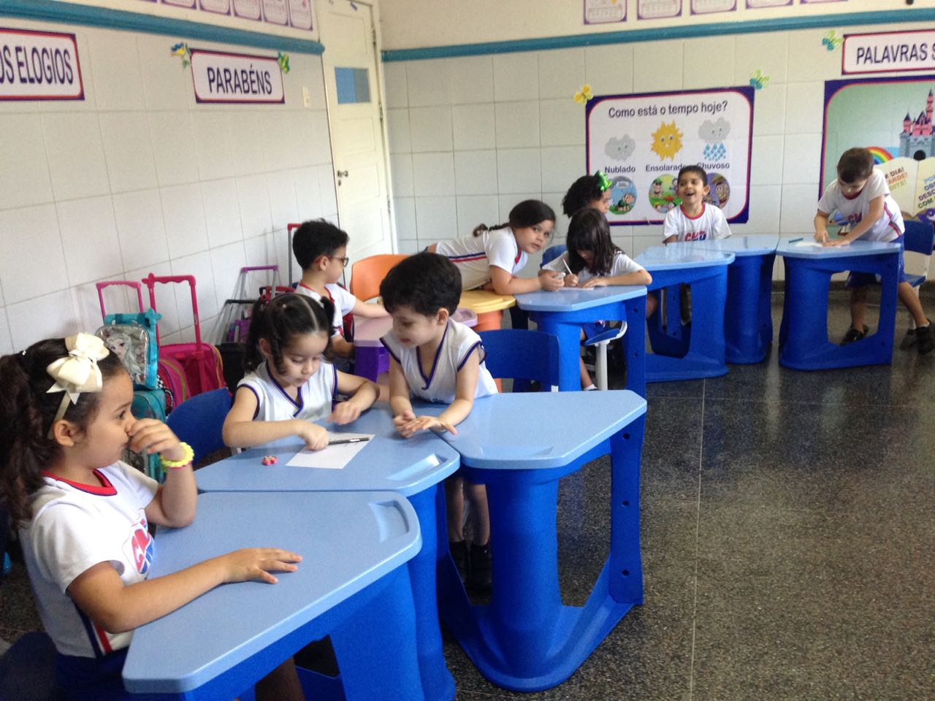
A IMPORTÂNCIA DO BRINCAR NA EDUCAÇÃO INFANTIL
8º ANO “B”
MARIA EMÍLIA FERNANDES DE BARROS
TALITA NAELY COSTA ABDALA
SUELLEN KADIJA DE SOUZA ROCHA
ORIENTADOR(A): LAMARA CRISTINA SILVA DE SOUZA GOMES
CO-ORIENTADOR(A): ANDRÉ LEANDRO
SITUAÇÃO PROBLEMA
MATERIAIS E MÉTODOS
Atividades lúdicas são indispensáveis para uma boa pratica pedagógica, onde essas são partes de um elemento para a interação social e cultural dos indivíduos. Esses são indispensáveis para o desenvolvimento e amadurecimento psicológico, social e cultura de uma criança. Dessa forma, o educador tem como dever estar preocupado em buscar caminhos para a prática dessas atividades.
HIPÓTESE
Figura 1. Aplicação do exercício com os alunos do Nível V
Realizar o levantamento na sala de aula se com a atividade aplicada voltada para a disciplina de matemática com os alunos são capazes de desenvolver melhor o raciocínio lógico e, assim no futuro consigam ter uma maior facilidade para os estudos.
OBJETIVOS
Como objetivo específico procurou-se:
•Identificar se os alunos conseguem resolver bem o exercício antes da aplicação da brincadeira lúdica de ensino;
•Conhecer o perfil dos alunos.
Figura 2. Aplicação do jogo com os alunos do Nível V
REFERENCIAL TEÓRICO
A atividade foi realizada no Colégio Menino Deus localizado no município de Mossoró/RN.
O estudo foi desenvolvido no período de 2018, o procedimento metodológico utilizado nesse trabalho consiste em três etapas, a saber: a primeira trata-se da revisão de literatura sobre o tema; a segunda etapa foi realizada a aplicação do exercício e aplicação do jogo; na terceira etapa trabalhou-se com a analise dos dados coletados.
Quanto aos instrumentos de coleta de dados foi utilizado a aplicação de exercício, foram realizadas observações in loco e registro fotográfico.
Gráfico 1. Resolução do jogo sensorial
CONCLUSÃO
A atividade desenvolvida foi importante para a verificar que o método de ensino sensorial pode incentivar e beneficiar o ensino dessas crianças é confirmado, uma vez que foi possível verificar que elas conseguiram resolver as questões propostas de forma mais ágil. Por fim, essa pesquisa sugere a necessidade de outros estudos voltado para a educação infantil e os métodos lúdicos de ensino, assim como estudos voltados para saber o motivo do interesse dos jovens a respeito de novas formas de aprendizado.
REFERÊNCIAS
ABREU, E. S. et al. Alimentação mundial - uma reflexão sobre a história. Saúde e Sociedade, 2001.
ARIES, P. História social da criança e da família. Rio de Janeiro: Zahar, 1981.
GIL, A. C. Métodos e Técnicas de Pesquisa Social. 6 ed. São Paulo: Scipione, 2008.
OLIVEIRA, V. B. (org). O brincar e a criança do nascimento aos seis anos. Petrópolis, RJ: Vozes, 2000.
VYGOTSKY, L. S. et al. Linguagem, desenvolvimento e aprendizagem. São Paulo: Ícone/EDUSP, 1988.

